Slide 1
DE LOS DATOS A UNA PREDICCIÓN
Ejemplo conceptual de una red neuronal para estimar el valor de una casa
DATOS
RED
SALIDA
¿Cuánto vale la casa?
Las características de la casa se convierten en una predicción.

Slide 2
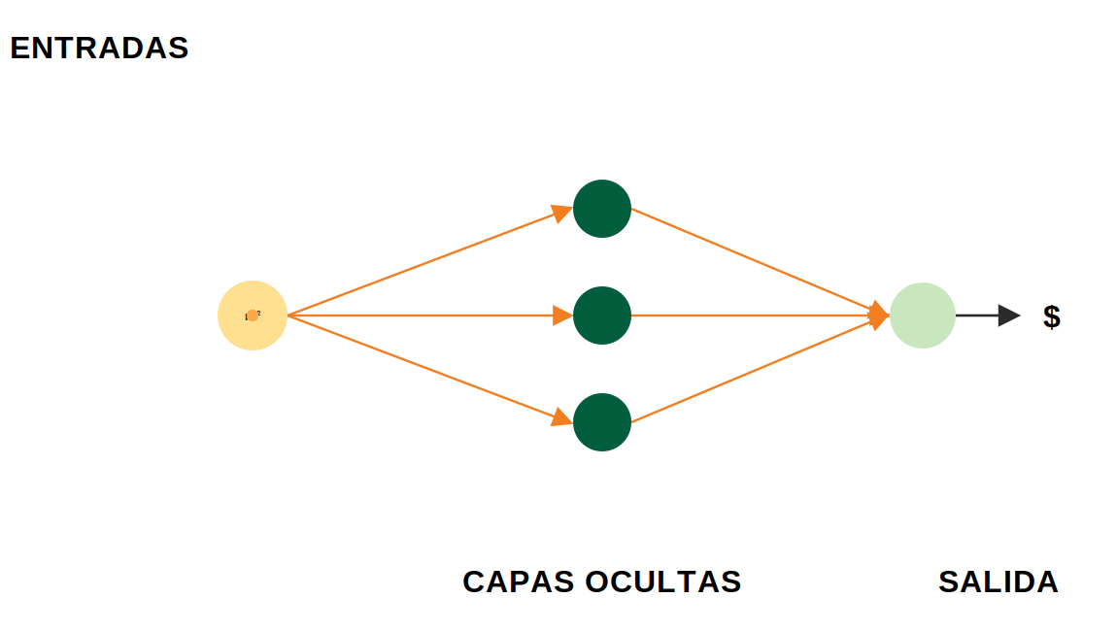
Valor de una casa

Slide 3
INGENIERÍA DE CARACTERÍSTICAS
FEATURE ENGINEERING
m²
# cuartos
# baños
piscina
dist. transporte
índice delictivo
X
$
ruido
Transformar datos crudos en variables útiles para el modelo.

Slide 4
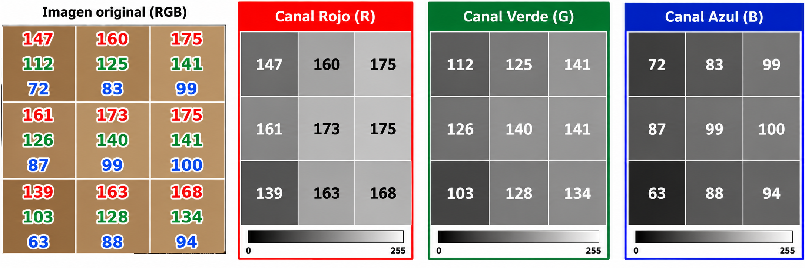

Capa de entrada
Un píxel en cada neurona
Un pixel solo no define una característica

Slide 5


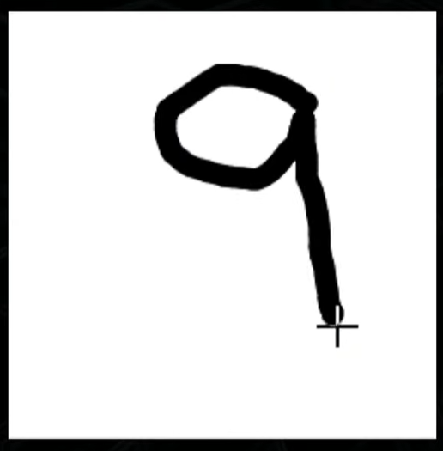
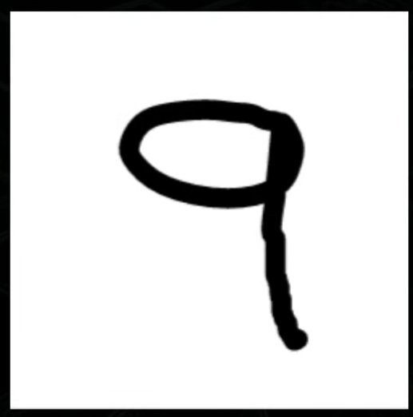
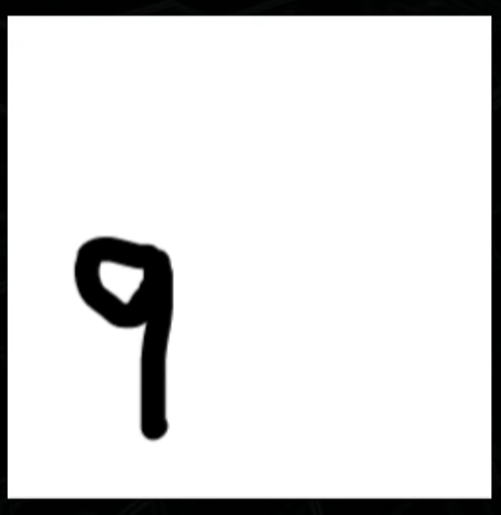
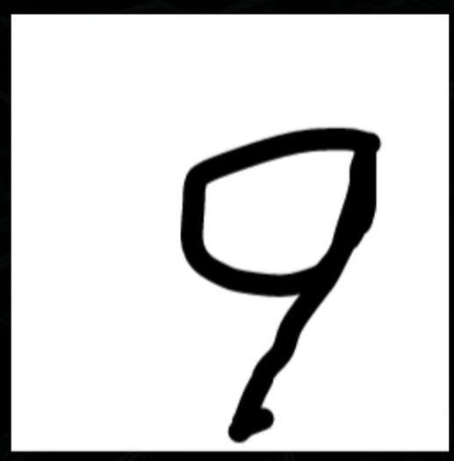
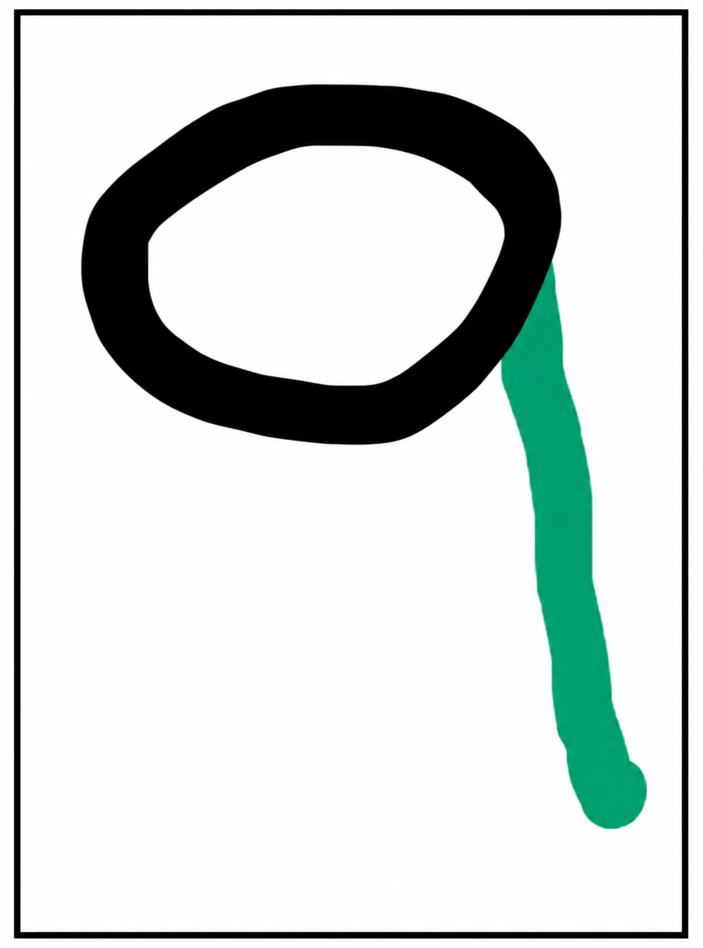
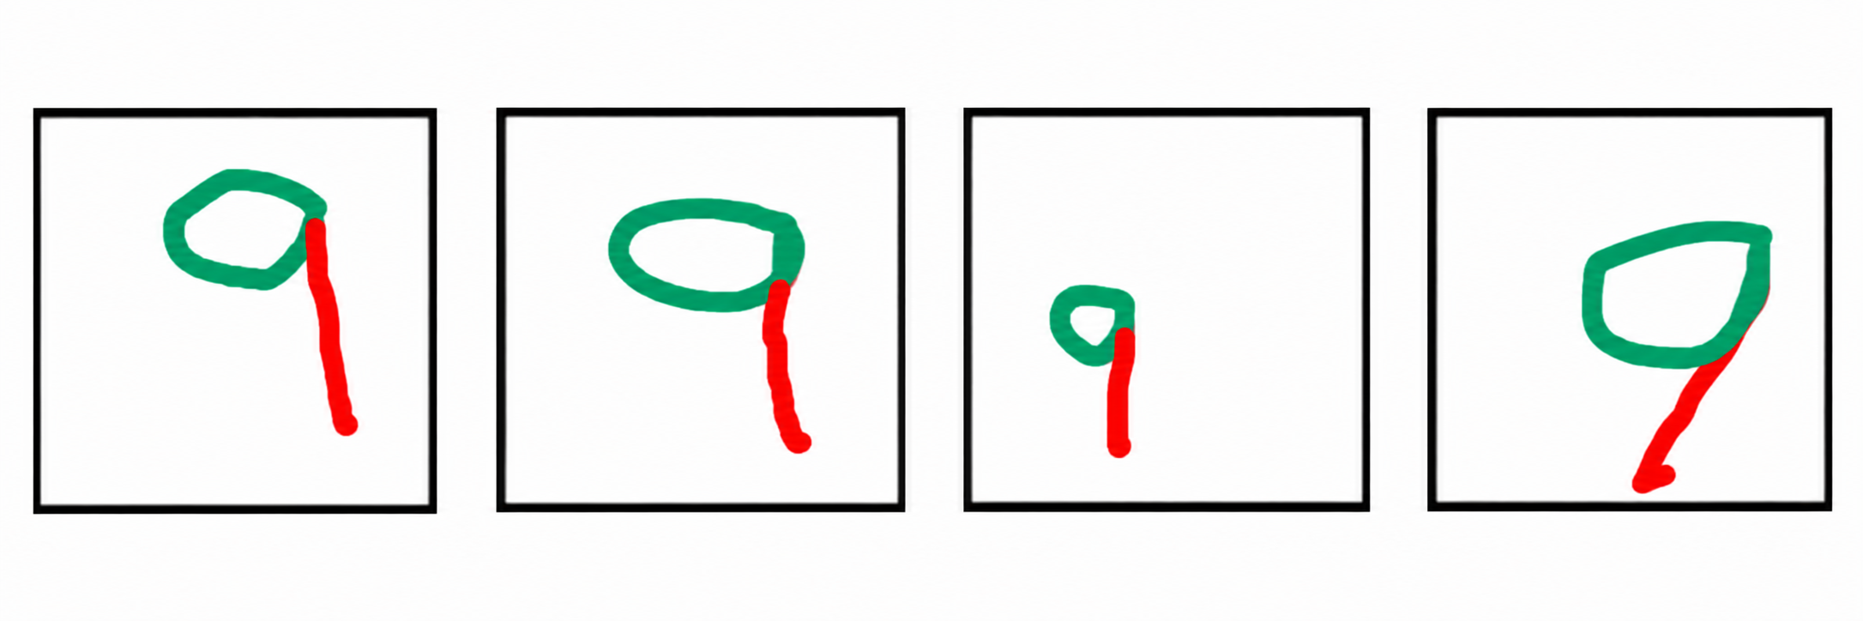

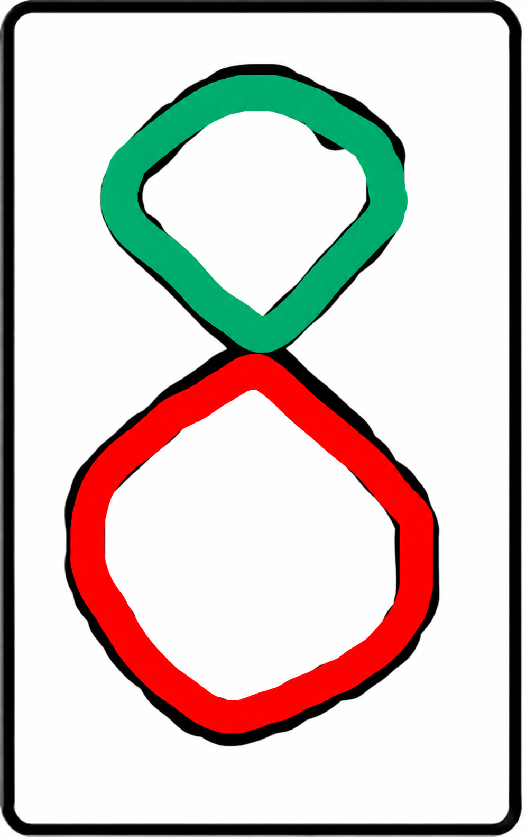
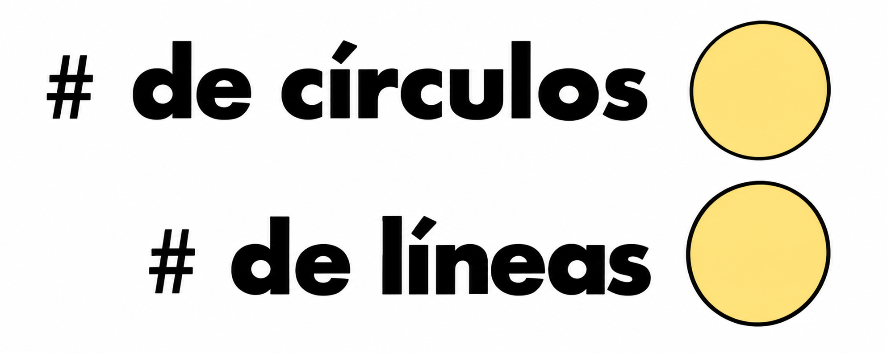
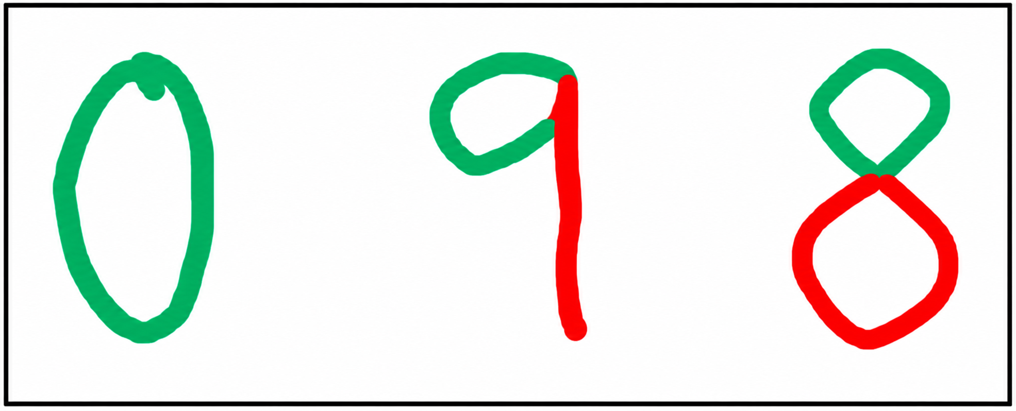
CARACTERÍSTICAS
Numero de Círculos
2 / 1
2 / 1
0 / 1
Circulo y línea a la derecha

Slide 6
RECIBE LOS PIXELES
EXTRAE CARACTERÍSTICAS
CLASIFICA CON CAPAS REGULARES
1
2
1
1
0
0

Slide 7
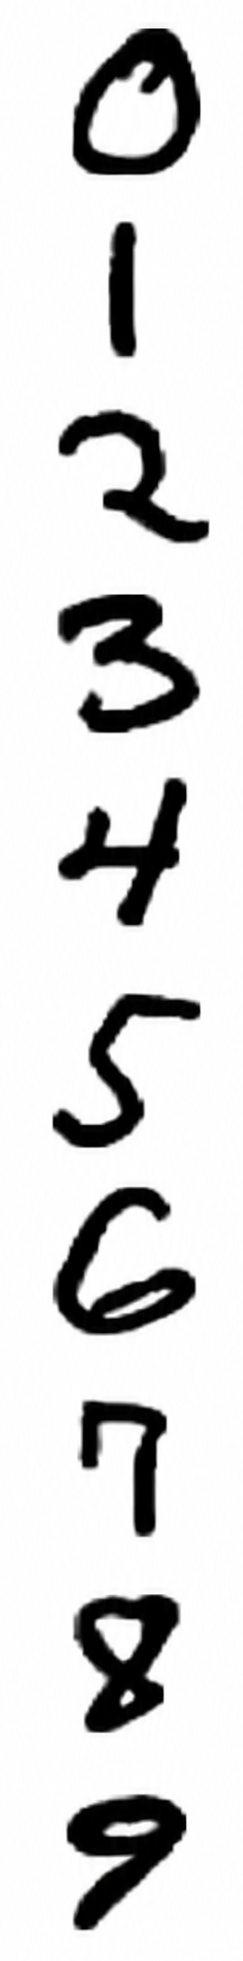
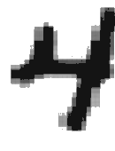
Capa de entrada
Capa de salida
Oculta
Oculta
0
1
2
3
4
Entrada:
28 × 28 píxeles
5
6
7
8
9
784

Slide 8
Salida
Capa de entrada
Oculta
Oculta
0
Capa de Convolución
Capa de Agrupación
1
2
3
4
5
6
7
8
9
Extracción de características
784

Slide 9
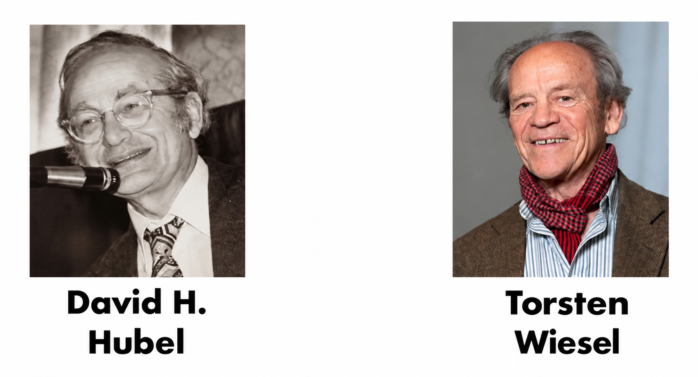
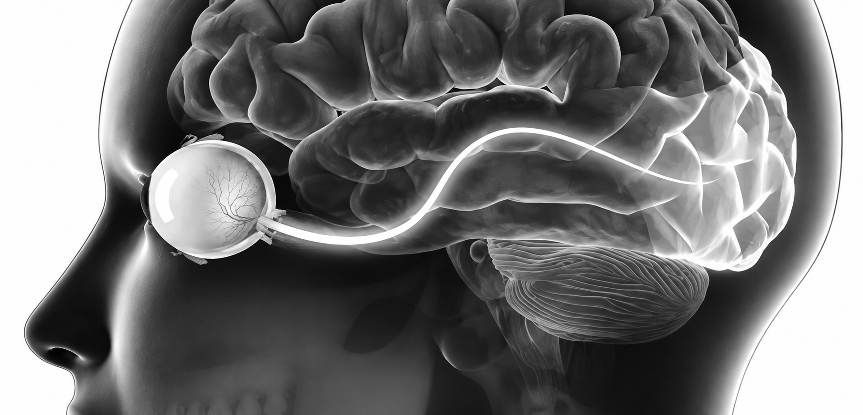
1960
Nervio óptico
Corteza visual occipital
Ojo
retina

Slide 10
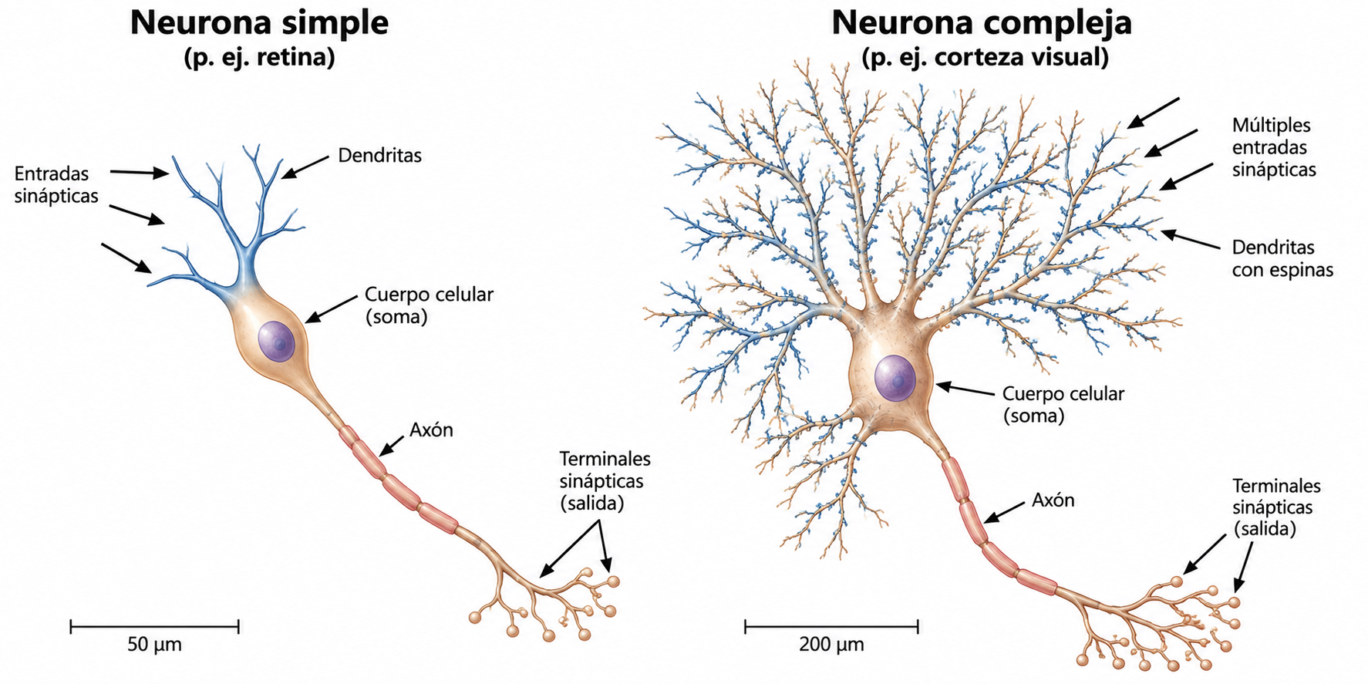











Nervio óptico
Corteza visual occipital
Ojo
retina
Simples
VISIÓN HUMANA
Complejas
COMPLEJOS
$→$
PROCESAMIENTO INICIAL
$→$
CARACTERÍSTICAS SIMPLES
CARACTERÍSTICAS INTERMEDIAS
CARACTERÍSTICAS COMPLEJAS
RECONOCIMIENTO VISUAL
👁️ RETINA
$→$
$→$
$→$
CONVOLUCIONES INICIALES
BORDES Y LÍNEAS
TEXTURAS Y FORMAS
PATRONES COMPLEJOS
🖼️ IMAGEN
$→$
$→$
$→$
$→$
$→$
CLASIFICACIÓN

Slide 11
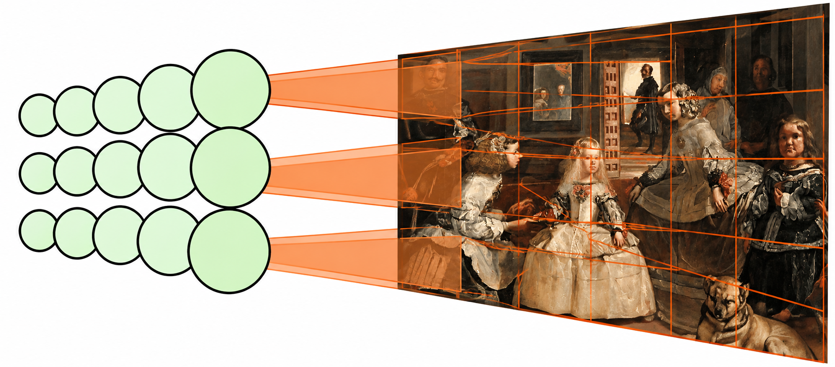
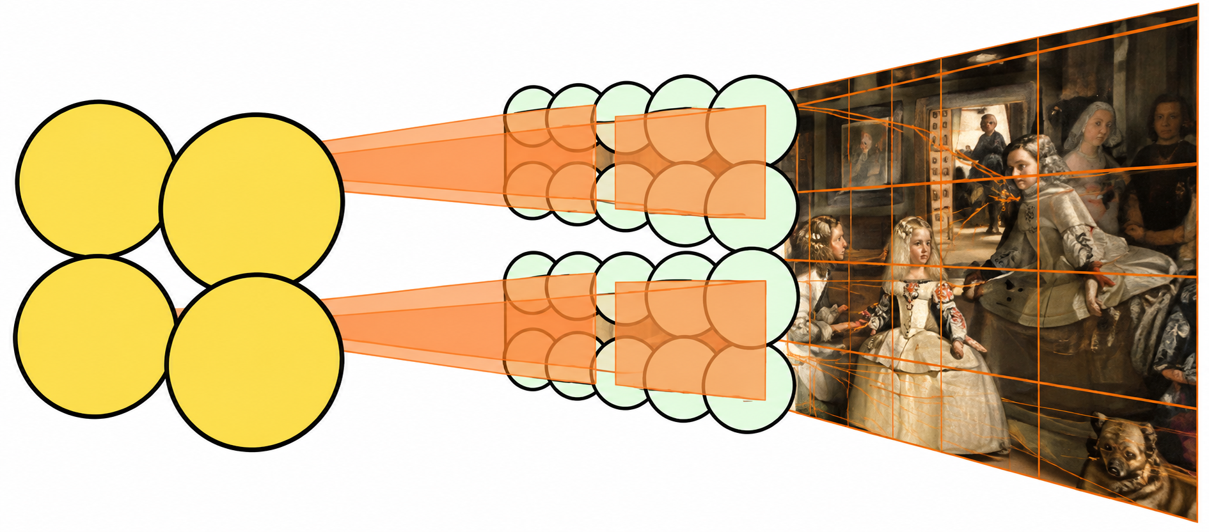
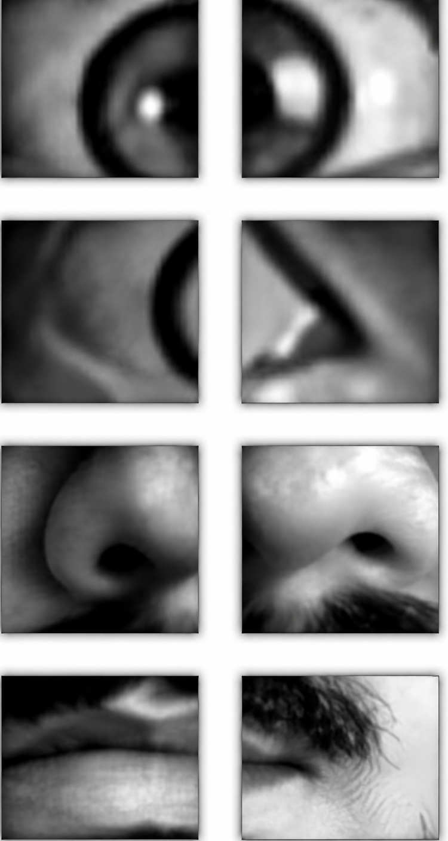
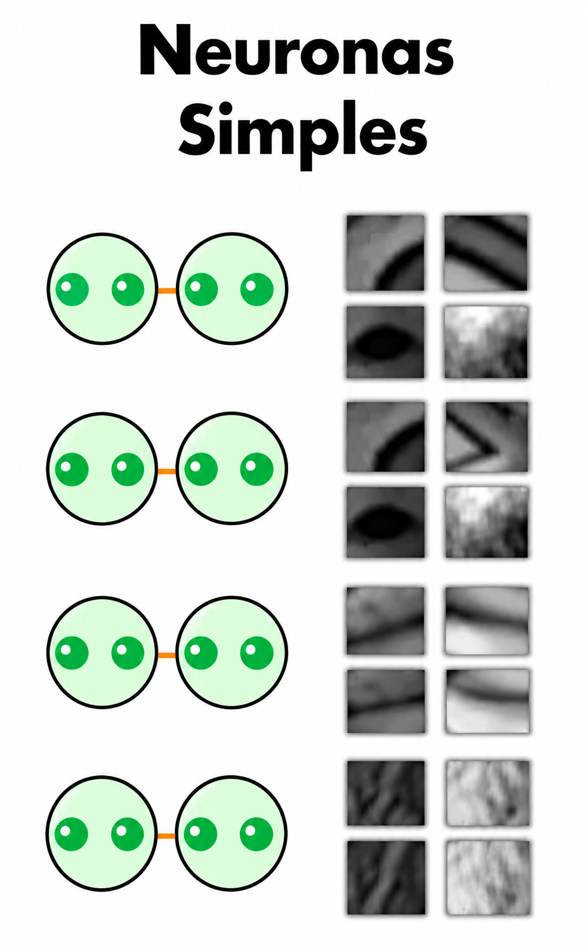
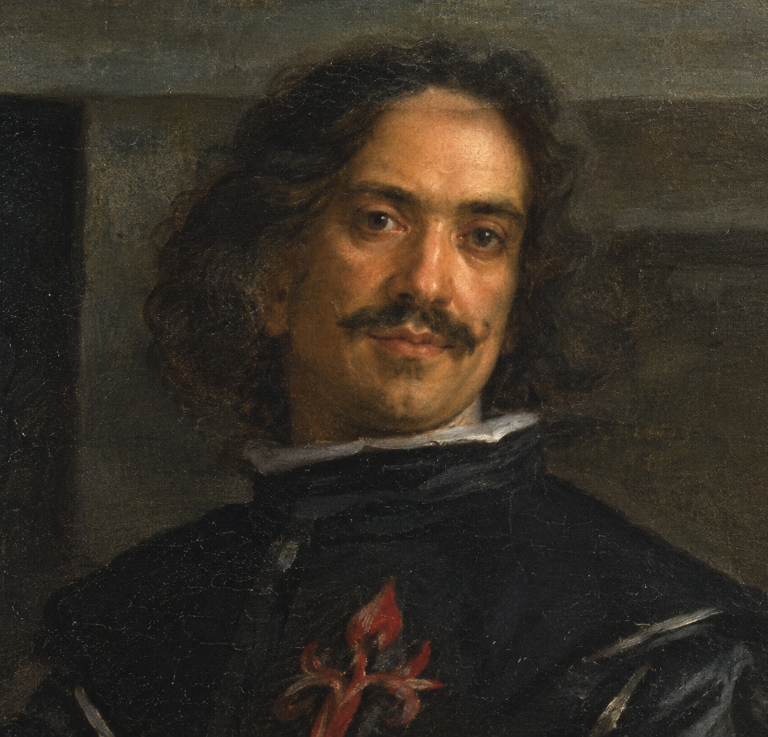
Neuronas Simples
Neuronas Complejas

Slide 12
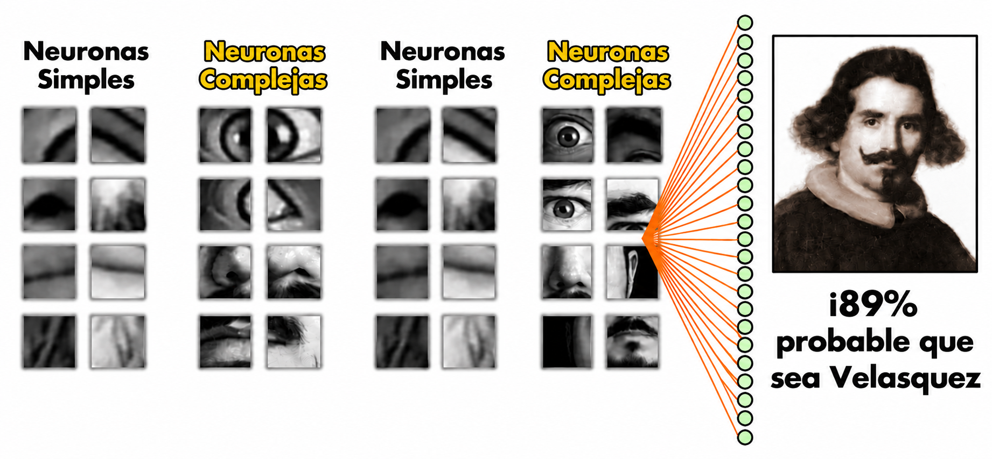

Slide 13
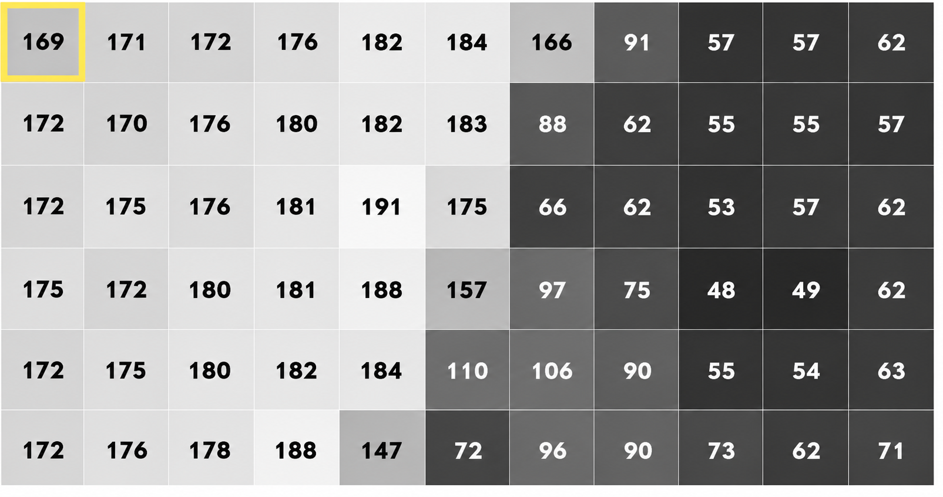
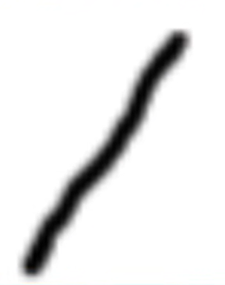

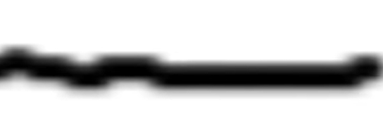
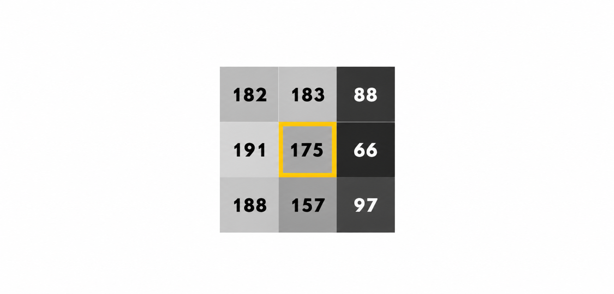
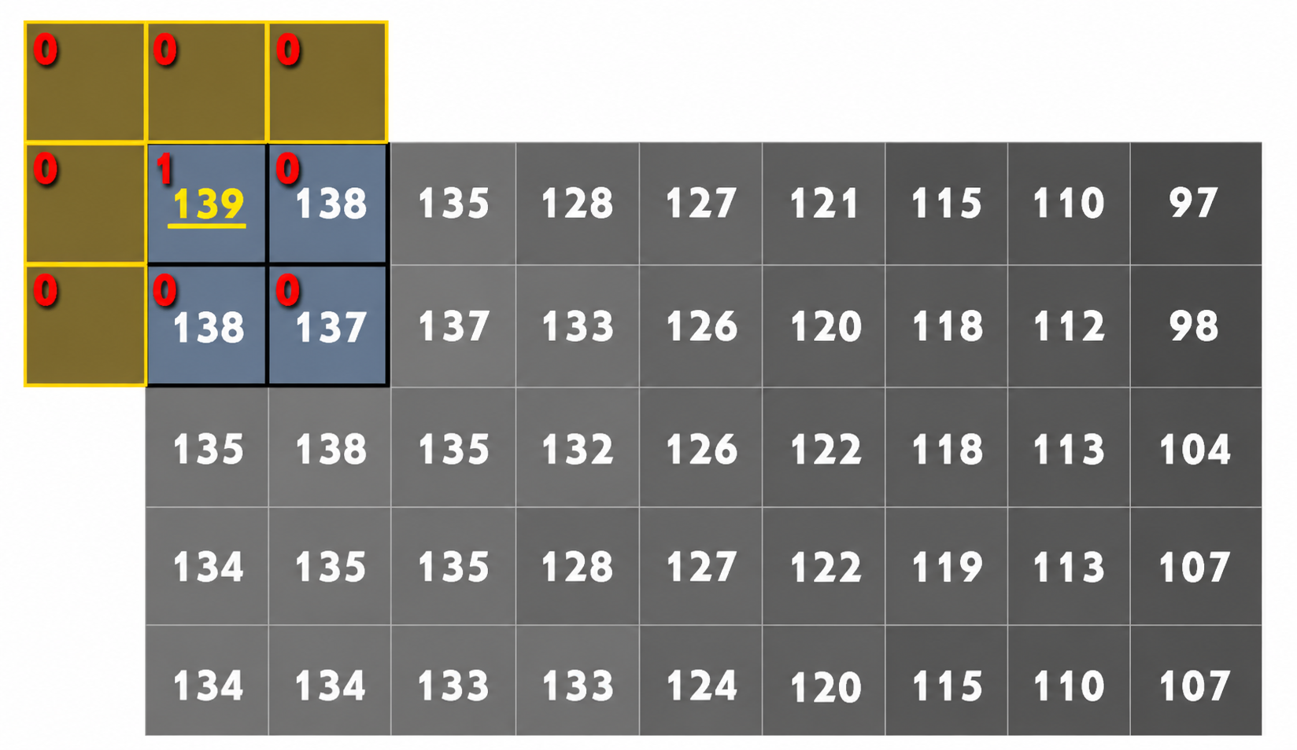
Neuronas Complejas
Activada
Neuronas Simples
No Activada
Convolución

Slide 14
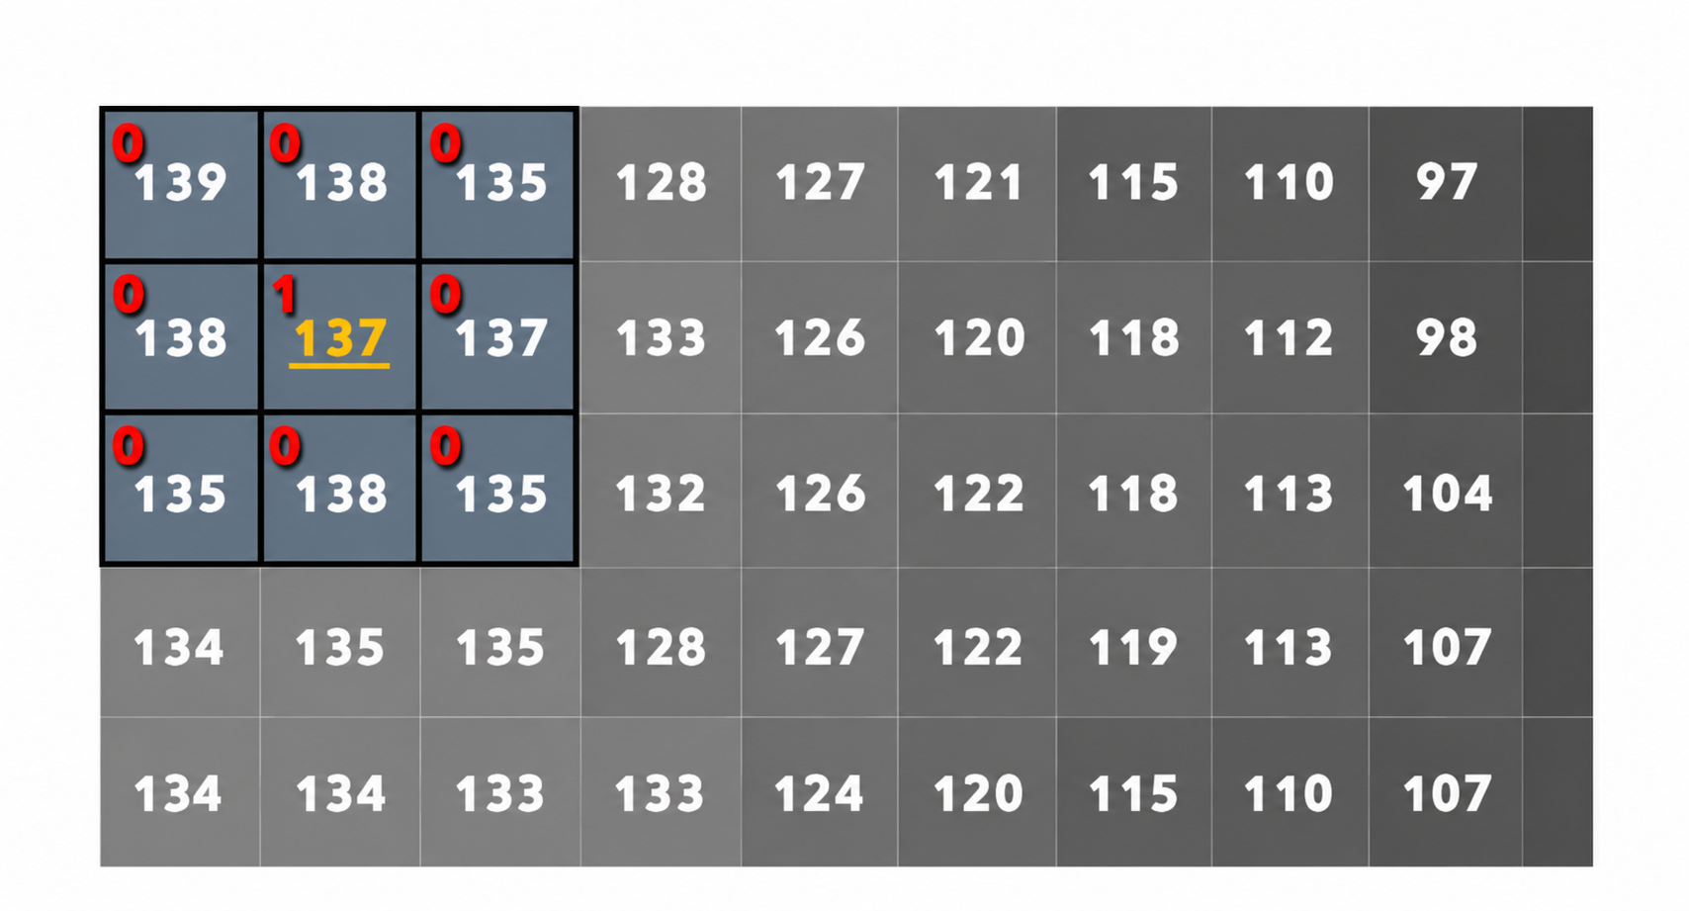
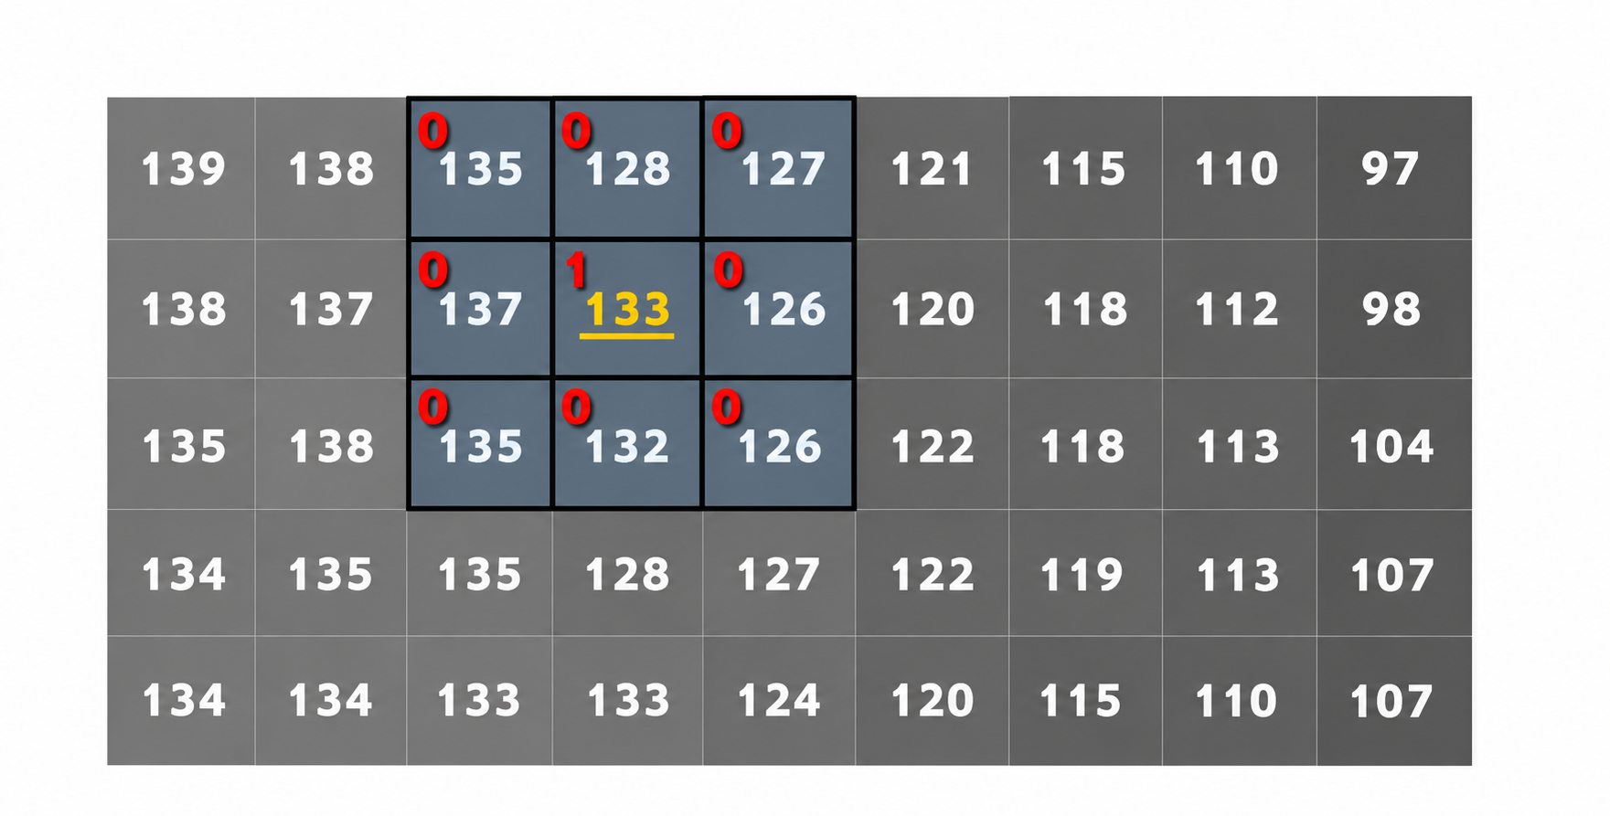
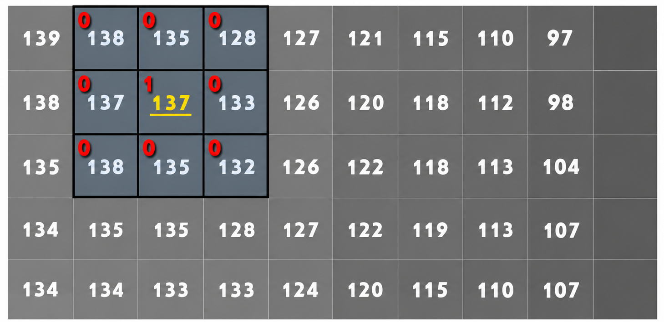
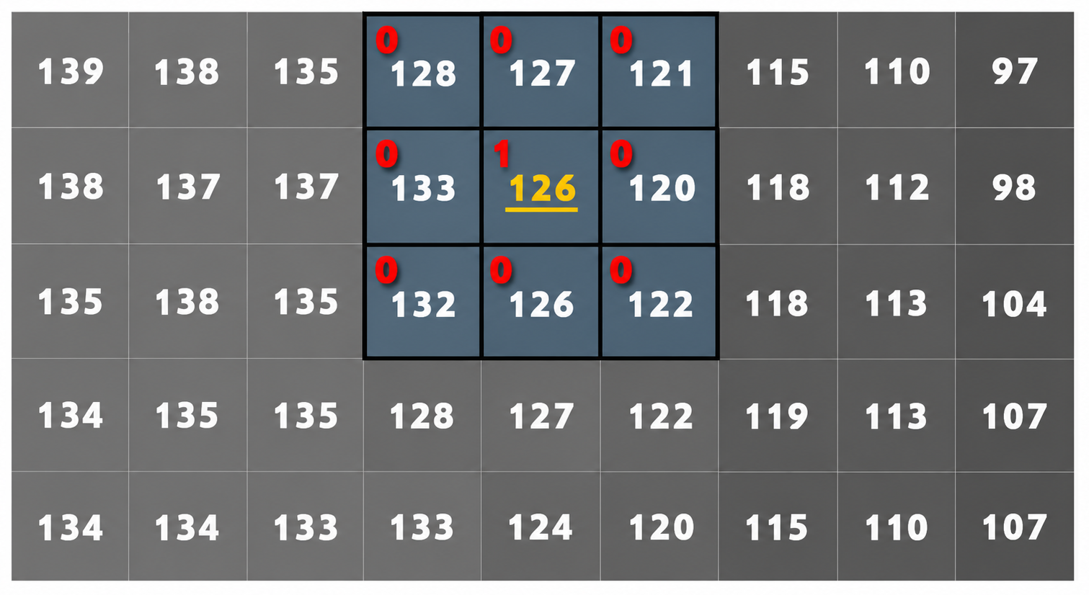
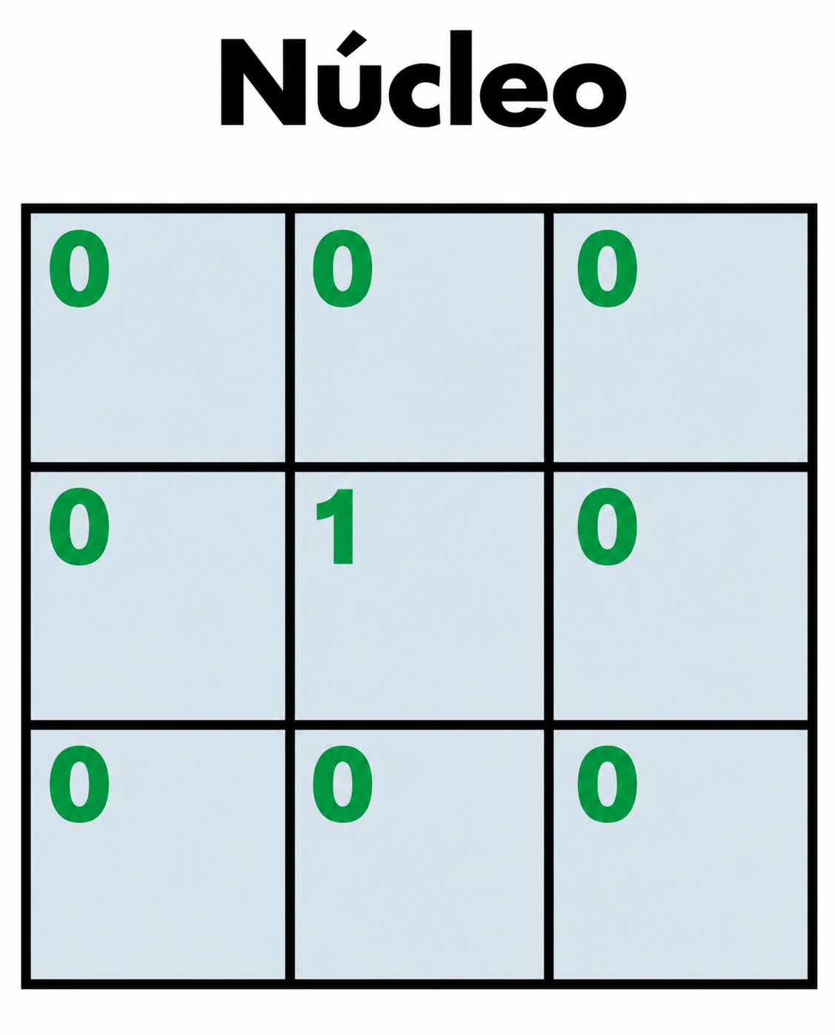
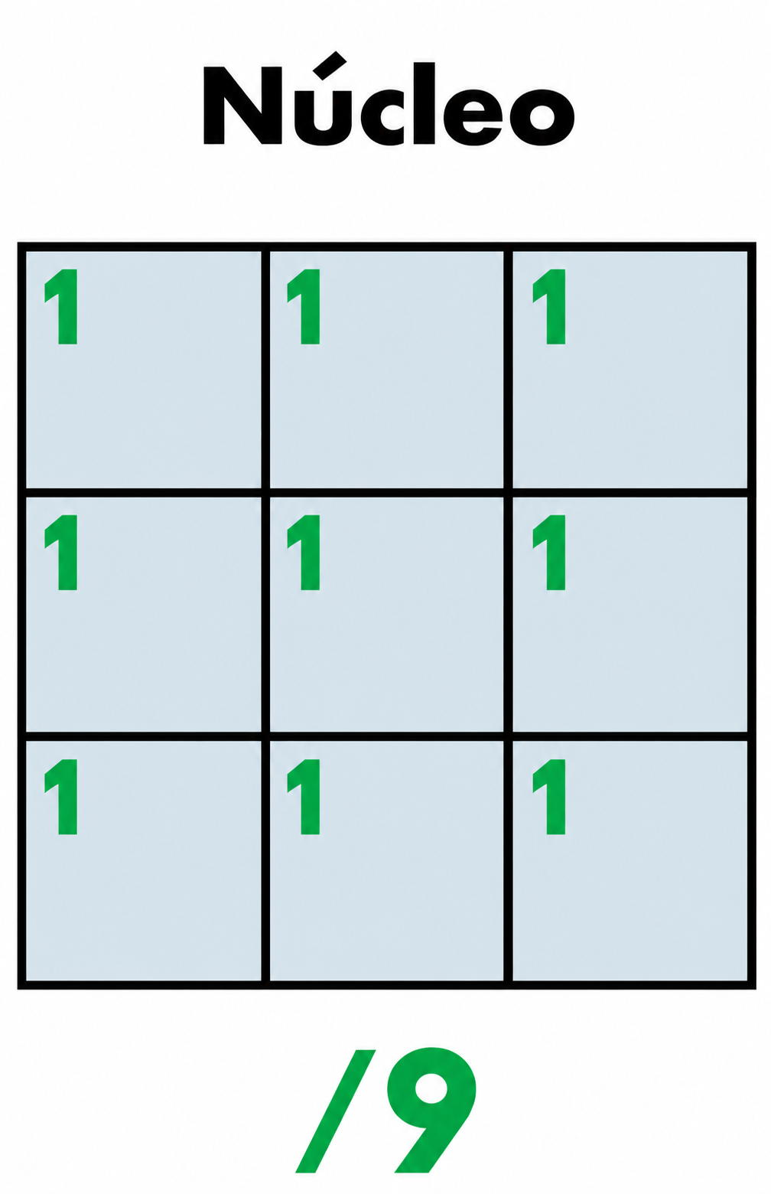
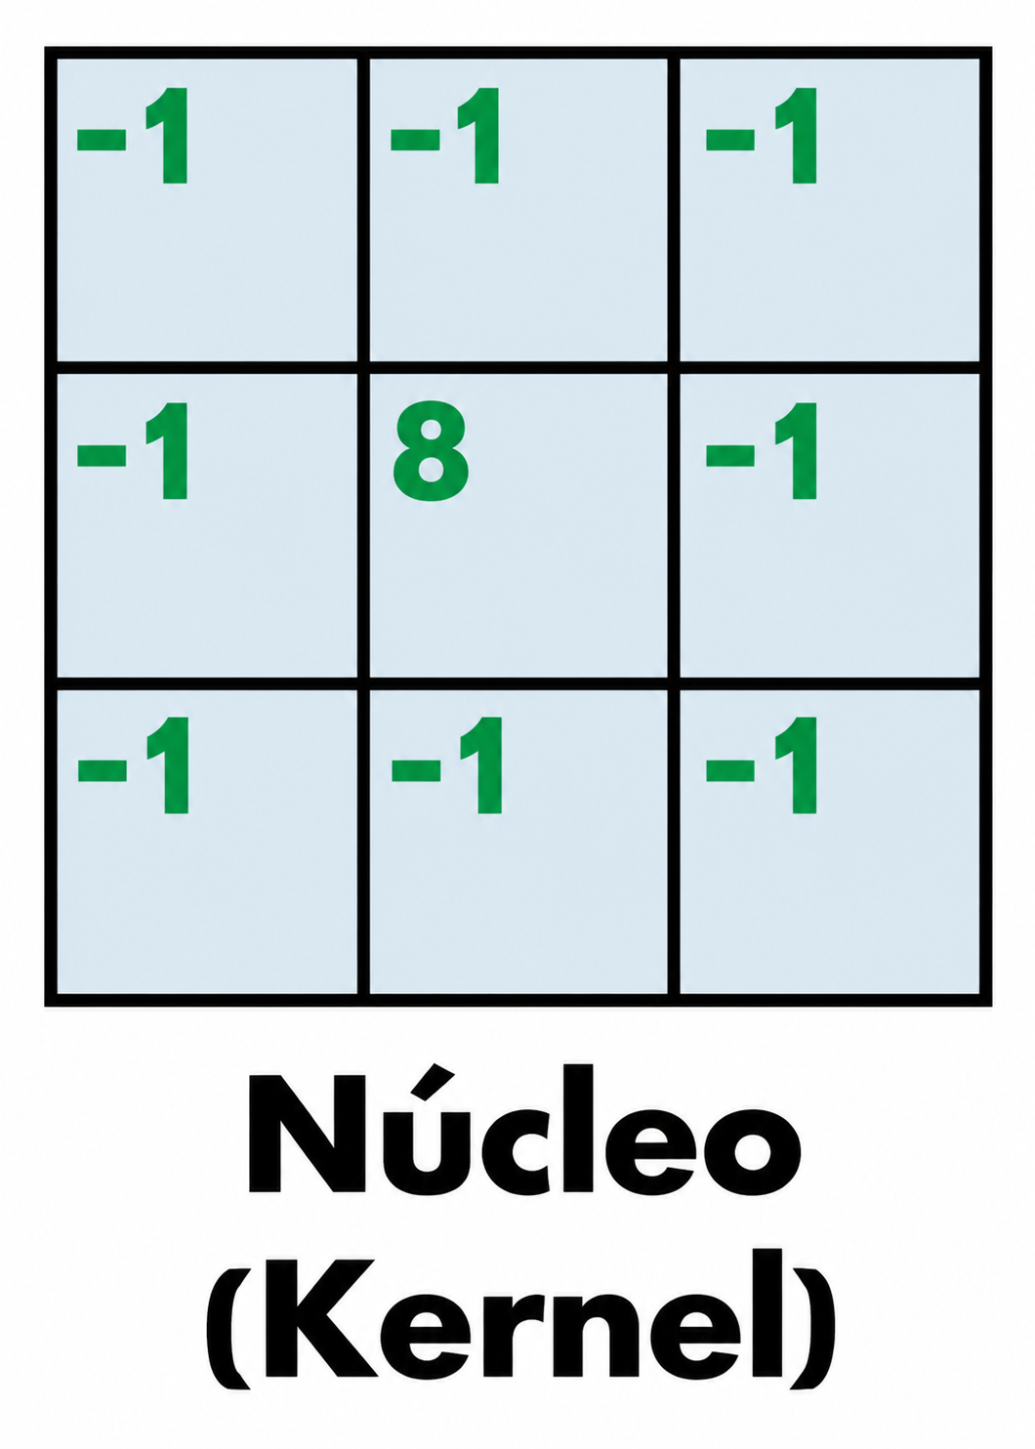
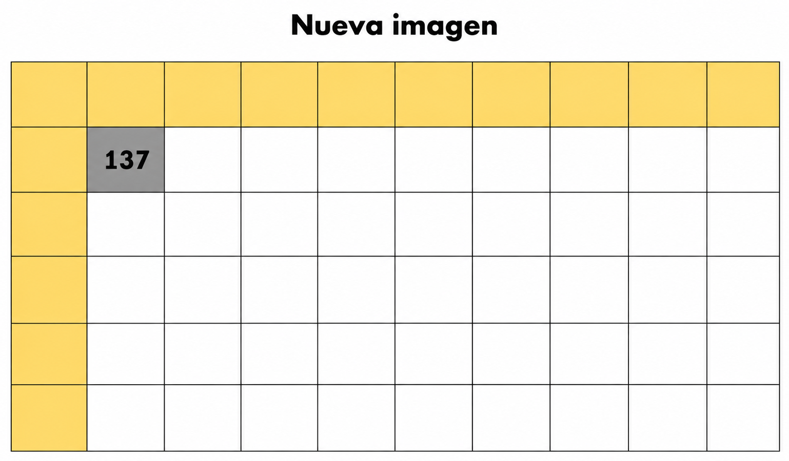
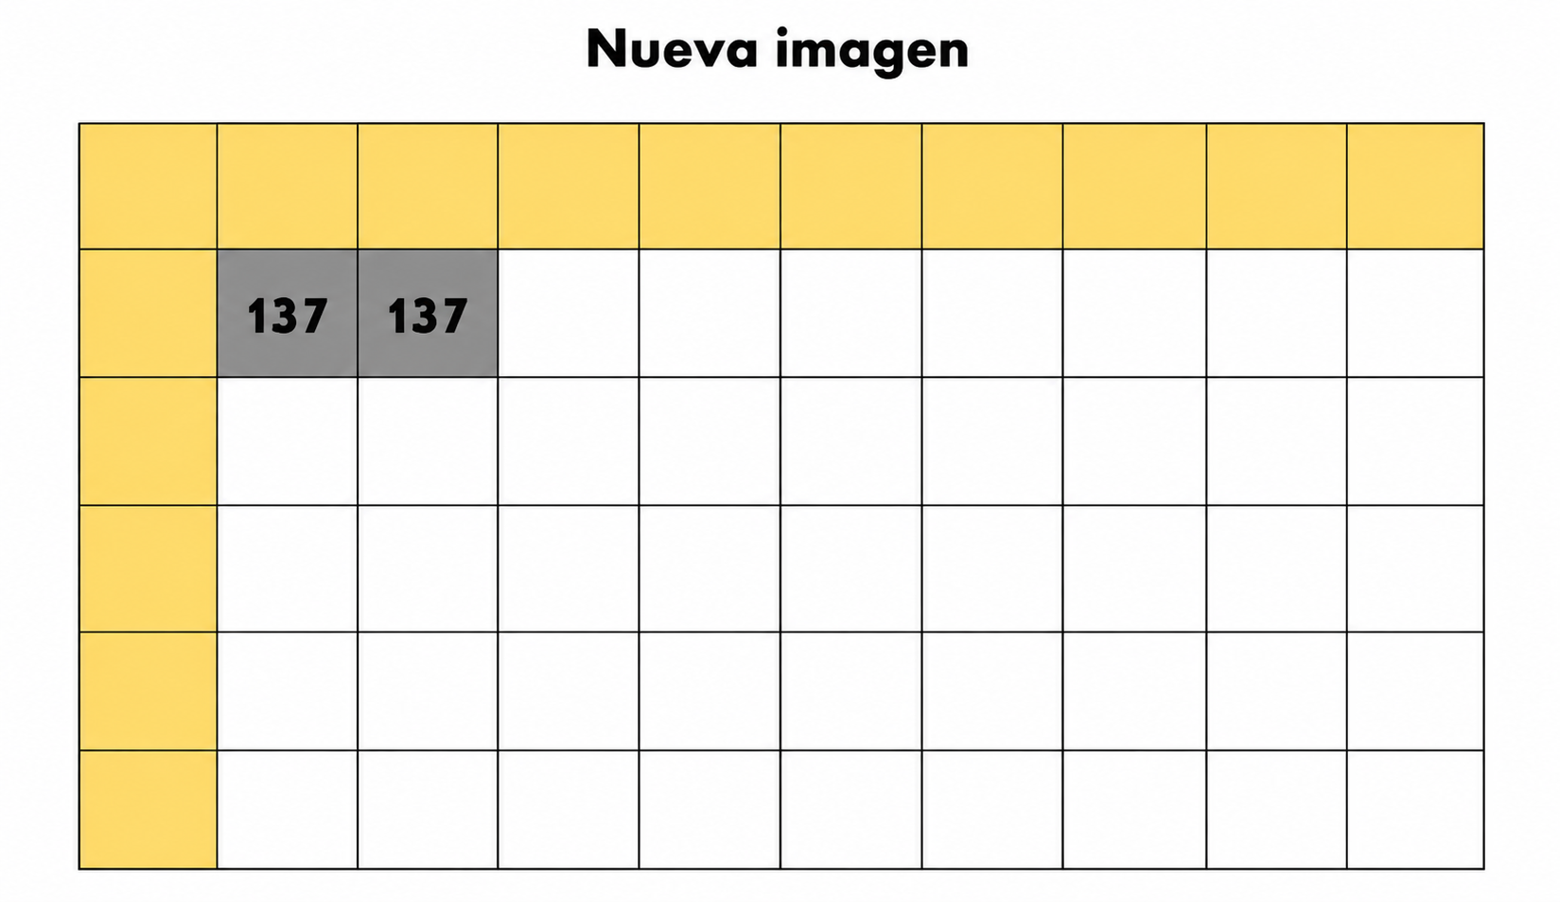
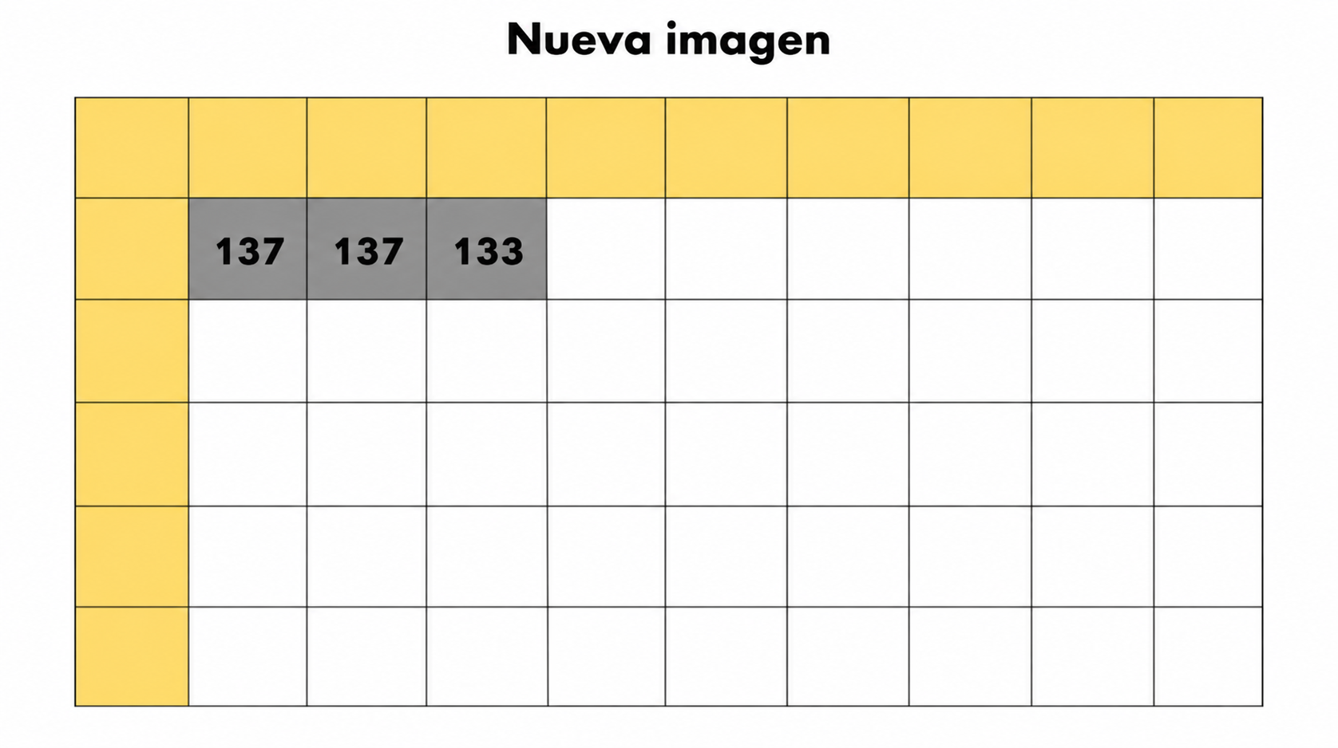
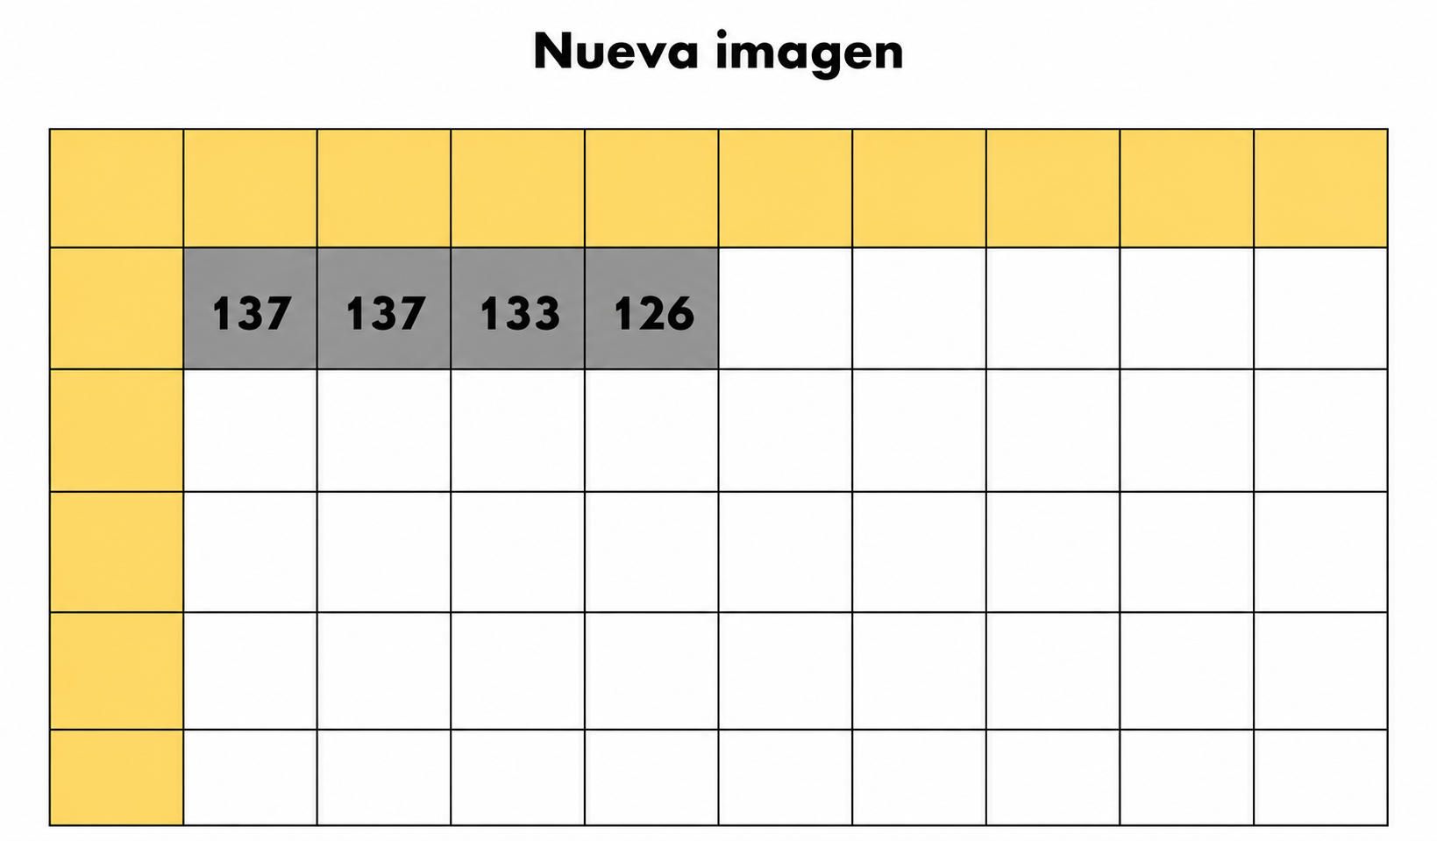

Slide 15
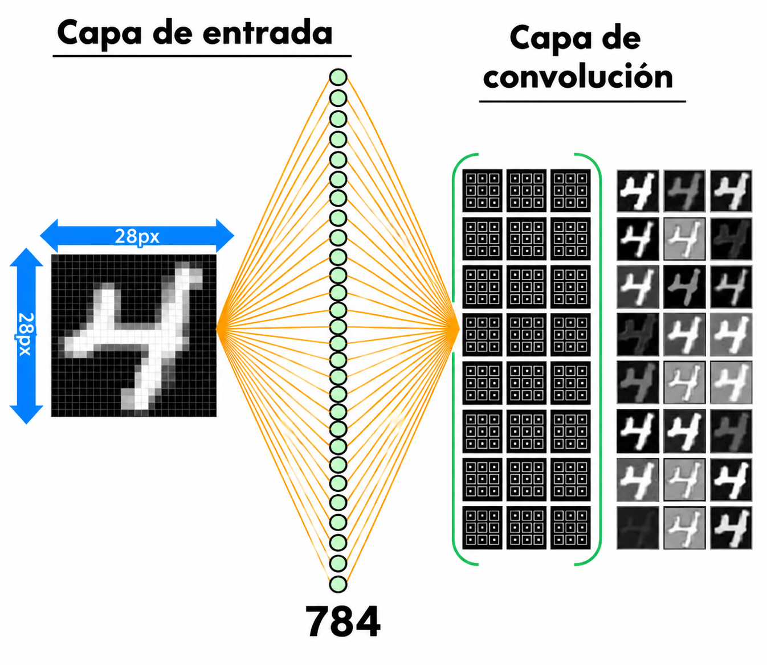
tf.keras.layers.Conv2D(32, (3, 3), input_shape=(28, 28, 1))
tf.keras.layers.Conv2D( 32, (3, 3),
input_shape=(28, 28, 1))

Slide 16
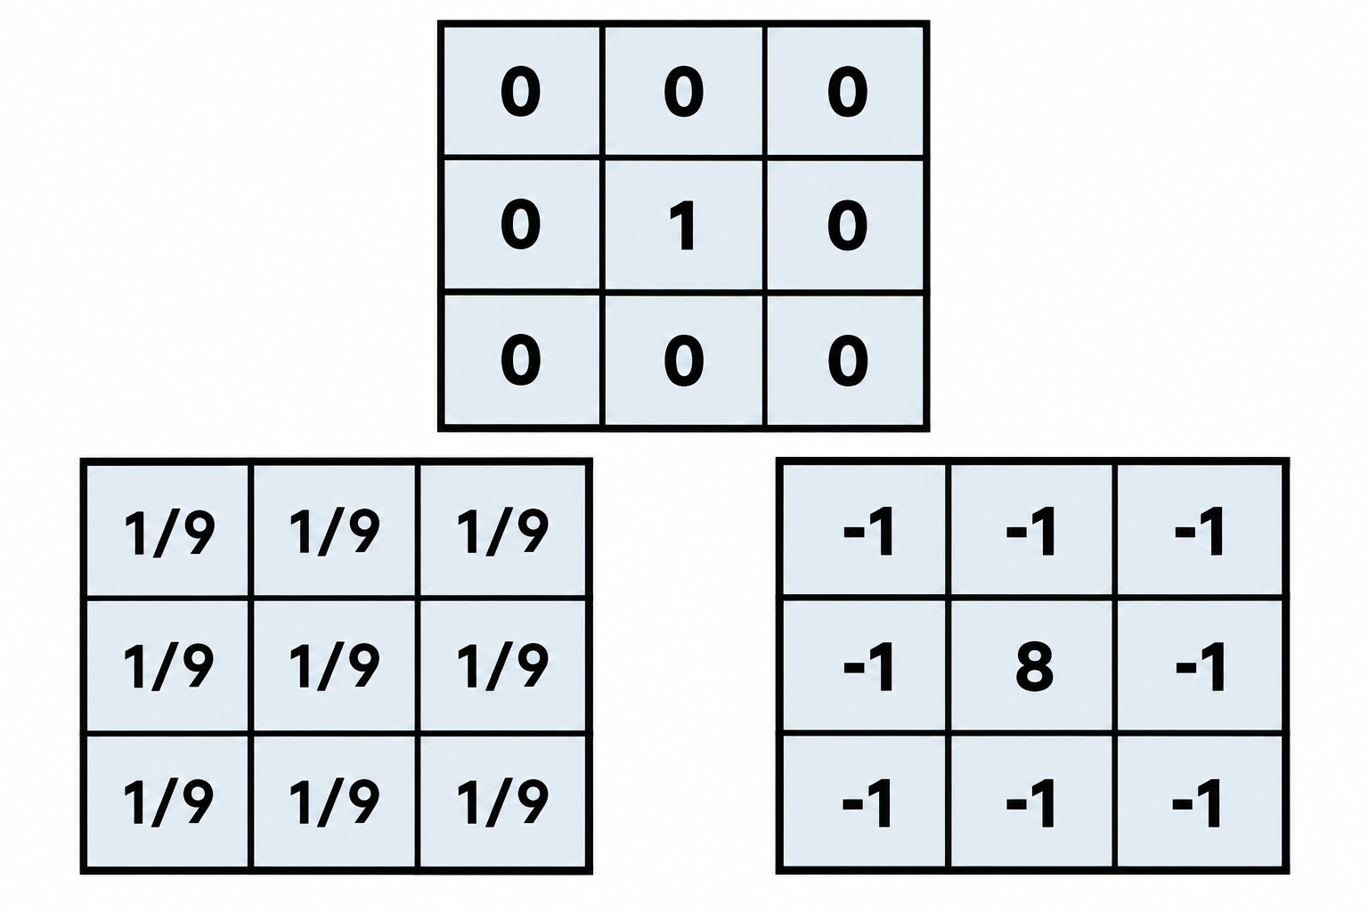
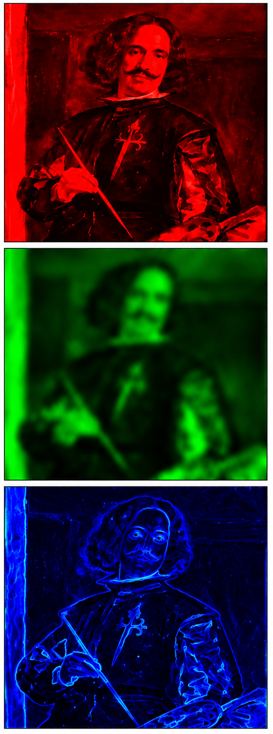
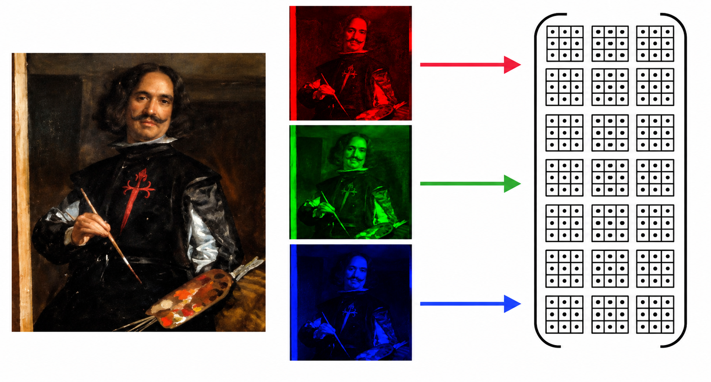
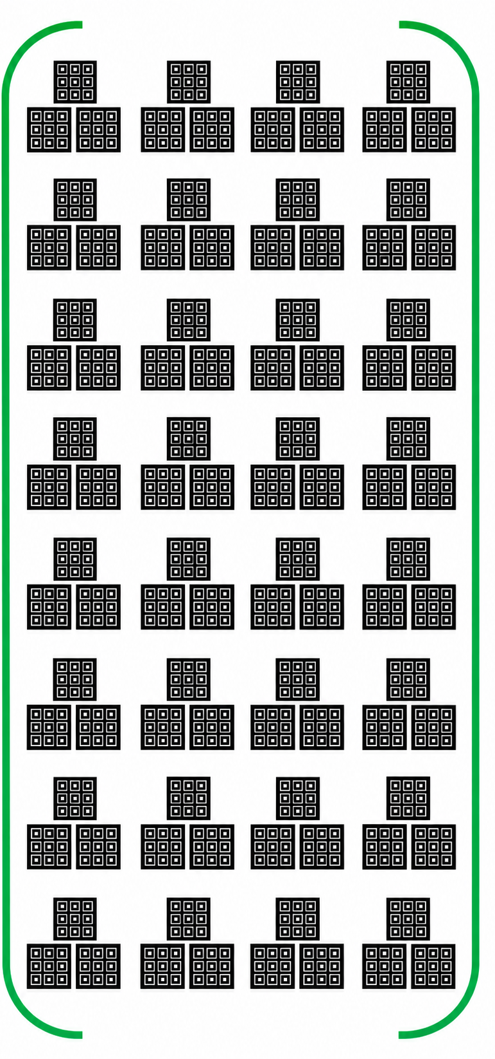
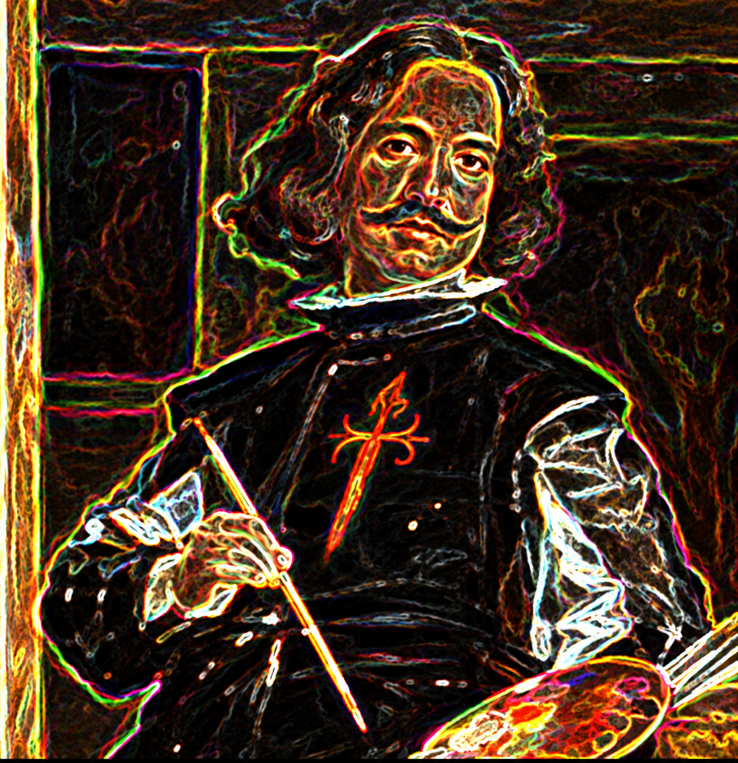
Rojo + Verde + Azul + Sesgo

Slide 17
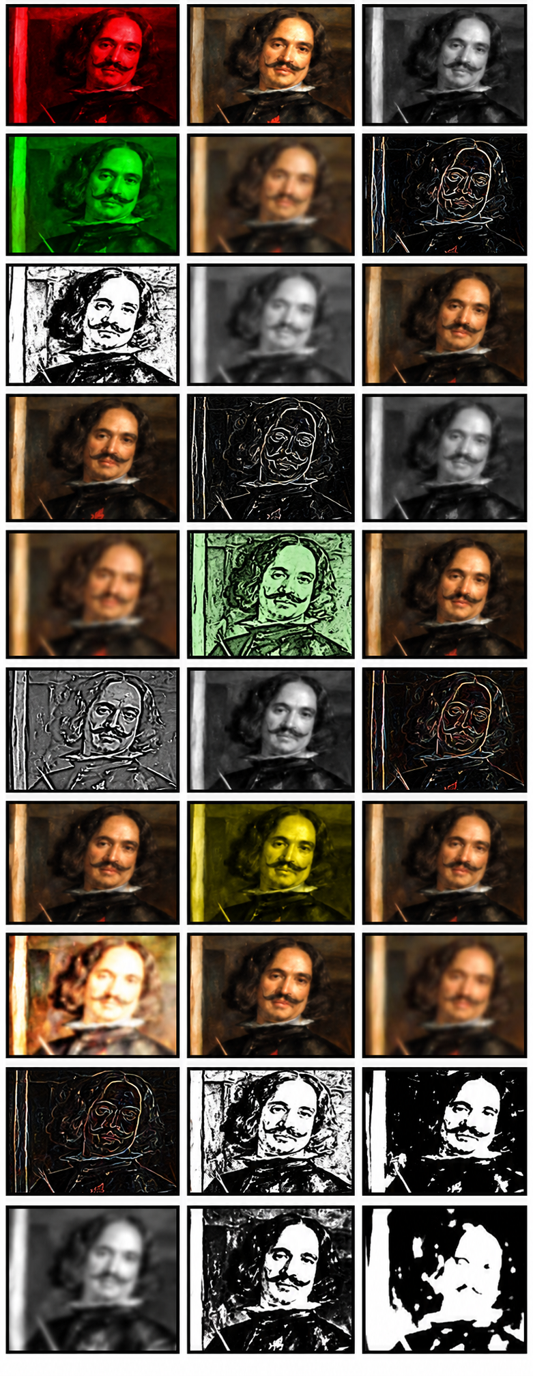
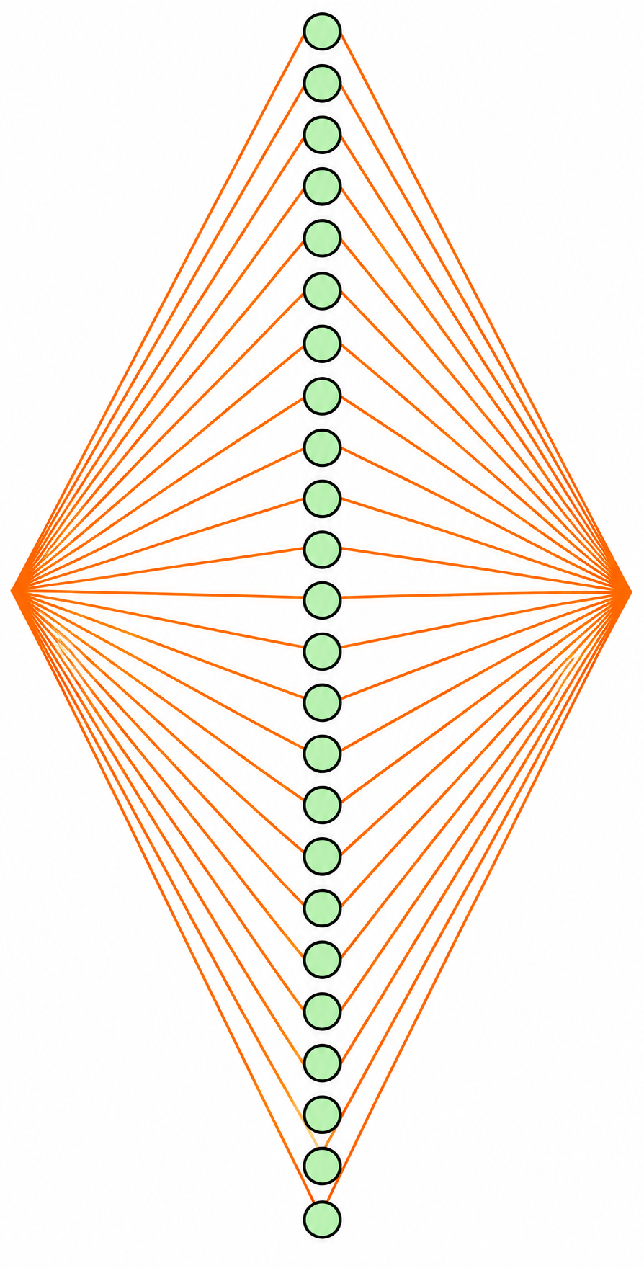
32
núcleos
96
convoluciones

Slide 18
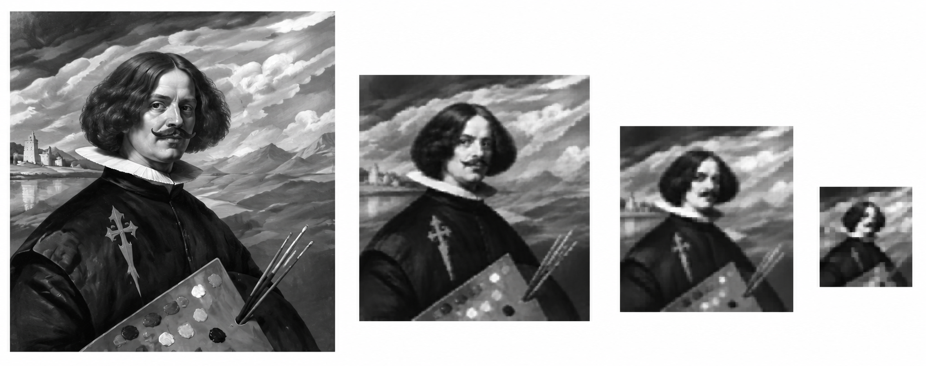
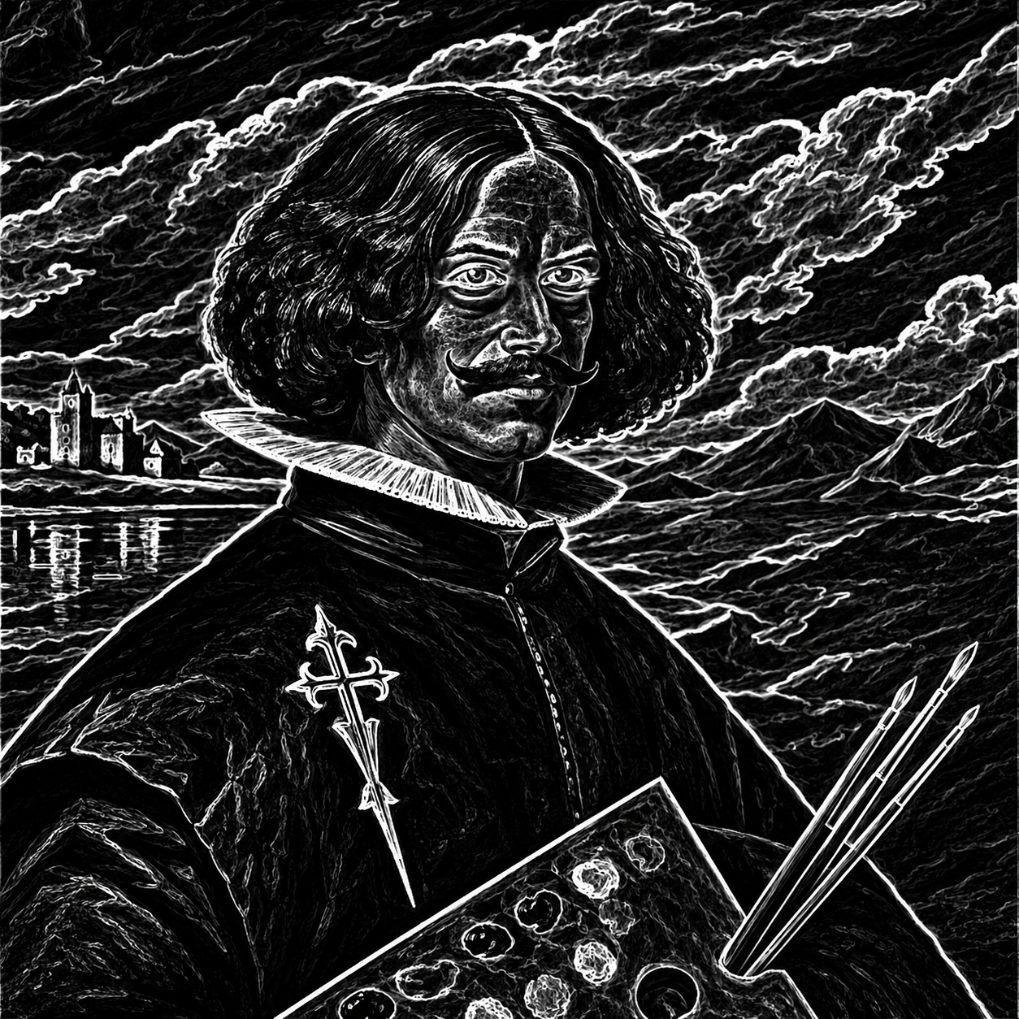
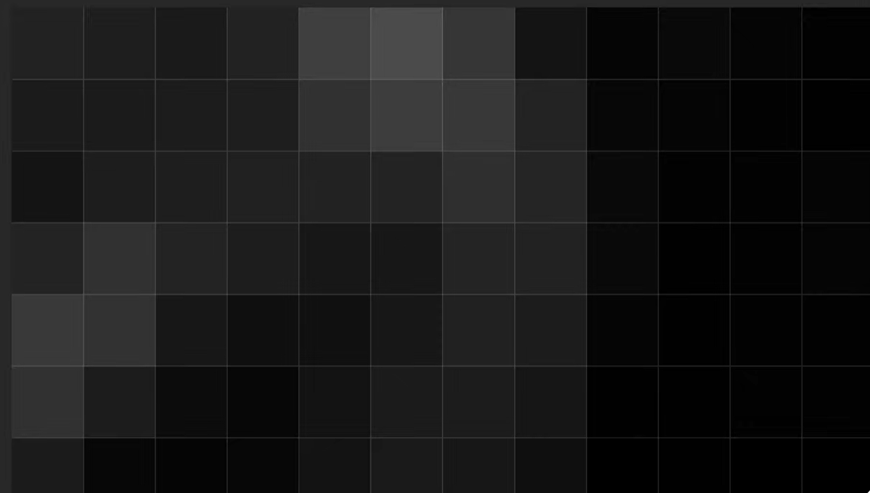
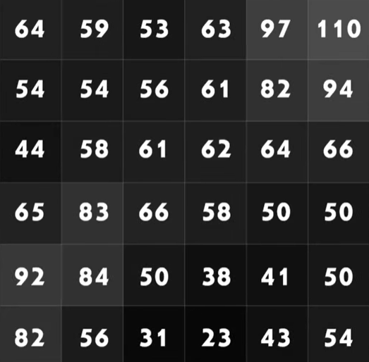
Capa de Agrupación
Reduce tamaño imagen
Resalta características importantes
Zancada 2
64
63
110
83
66
66
92
50
55

Slide 19









Capa de Agrupación
$$×1$$
$$×2$$
$$×4$$
$$×8$$
$$×16$$

Slide 20





Slide 21



Tensorboard

Slide 22


Aumento de datos
Dropout

Slide 23
A medida que aprendimos a entrenar redes neuronales profundas con una gran cantidad de pesos, surgió una idea fundamental: considerar los valores numéricos del filtro como pesos y aprenderlos directamente a partir de los datos, del mismo modo que aprendemos los demás pesos de la red neuronal.
Esto es posible porque un filtro convolucional es, en esencia, una neurona, aunque tiene características especiales (véase el apéndice).
Por lo tanto, toda nuestra estructura de aprendizaje —neuronas, capas, funciones de pérdida y descenso del gradiente— se puede aplicar perfectamente a las redes neuronales convolucionales.

Slide 24
Aprendizaje de los filtros convolucionales
Diseño manual: inicialmente, los investigadores diseñaban los filtros convolucionales manualmente para detectar características de las imágenes, como bordes, líneas y formas.
Aprendizaje automático de los filtros: posteriormente, se descubrió que los valores de los filtros podían tratarse como pesos y aprenderse directamente de los datos durante el entrenamiento de la red neuronal.
Avance en visión por computador: este descubrimiento fue un punto de inflexión, ya que mejoró considerablemente la capacidad de los algoritmos para reconocer y analizar imágenes.
Capas profundas: las primeras capas convolucionales suelen detectar características sencillas, como bordes y líneas, mientras que las capas posteriores combinan esas características para reconocer patrones más complejos, como texturas, formas y objetos. Además, pueden integrar información de regiones más amplias de la imagen original.
Idea fundamental: las redes neuronales convolucionales aprenden automáticamente qué características detectar y cómo combinarlas, sin necesidad de diseñar manualmente cada filtro.

Slide 25

Como resultado, una red neuronal con muchas capas convolucionales puede aprender características cada vez más complejas, desde bordes y líneas en las primeras capas hasta formas, texturas y objetos en las capas más profundas.

Slide 26
• Dado que las capas convolucionales sucesivas pueden «ver» una porción cada vez mayor de la imagen de entrada original, las capas de Max Pooling que las siguen también pueden detectar si una característica está presente en una región cada vez más amplia de la imagen original.

Slide 27
Aprendizaje por transferencia (Transfer Learning)
La idea principal es aprovechar lo que una red neuronal ya aprendió para resolver un problema nuevo, sin empezar desde cero.

Slide 28



Tendencia 1. Crear arquitecturas adecuadas para cada tipo de dato
Los investigadores descubrieron que ciertas estructuras de redes neuronales funcionan especialmente bien con determinados tipos de datos.
1. Conexiones residuales
Se utilizan en distintos tipos de redes. Permiten que la información avance por la red mediante conexiones que saltan algunas capas, facilitando el entrenamiento de redes profundas.
No todas las redes neuronales se diseñan de la misma manera. Los investigadores desarrollaron arquitecturas que aprovechan mejor las características de cada tipo de información.
2. Capas convolucionales (CNN)
Son muy útiles para imágenes. Aprenden a detectar bordes, líneas, texturas, formas y objetos.
3. Transformers
Son muy útiles para secuencias, como textos, audio y datos ordenados en el tiempo. Aprenden relaciones entre diferentes elementos de una secuencia.

Slide 29

Tendencia 2. Entrenar redes con grandes cantidades de datos
Una vez diseñadas estas arquitecturas, los investigadores las entrenaron con grandes bases de datos del mundo real.
Por ejemplo, una red puede entrenarse con millones de imágenes para aprender a reconocer características visuales.
Como resultado, se obtienen modelos preentrenados: redes neuronales que ya han aprendido una gran cantidad de patrones.
La primera tendencia consiste en diseñar mejores redes neuronales. La segunda consiste en entrenarlas con grandes cantidades de datos. El aprendizaje por transferencia permite reutilizar lo que esas redes ya aprendieron para resolver nuevos problemas.

